Slide 1
vMenu

Slide 2
Mejoras
Pagination en listas (diseño)
Elegir cuantos elementos ver por lista
Ordenar columnas ascendente o descendente a elegir
Cambiar manejo de flags de disponibilidad y actividad en cuartos, categorías, platillos y huéspedes
Mejorar manera en que se seleccionan las habitaciones, poder filtrar por rangos de precio
Dentro de la recámara agregar cuantos días le quedan de ocupación
Detectar si una dirección de mail es real
Utilizar otro servidor de mail SMTP es lento
Subir imágenes a un servidor externo (cloudinary)
Agregar descuentos especiales por producto, por cliente preferencial o cupones
Localización
Herramienta de conversión de moneda
Catch de errores en bd y en código
Agregar más detalles de las recámaras, tamaño, descripción
Mailing list aunque los huéspedes estén desactivados
Que el huésped pueda cancelar una orden
Personalizar mensajes de errores
Ajustar zonas horarias
Eliminar datos en conjunto
Usuarios con más de un rol Respaldos y cargas CSV
Que el slider de home sirva para filtrar por categoría
Accesibilidad
Editar el carrito y vaciarlo de junto
Notificaciones de ordenes por mensaje SMS
Hacer secuenciales los estados de las ordenes
Dashboard de análisis de datos

Slide 3
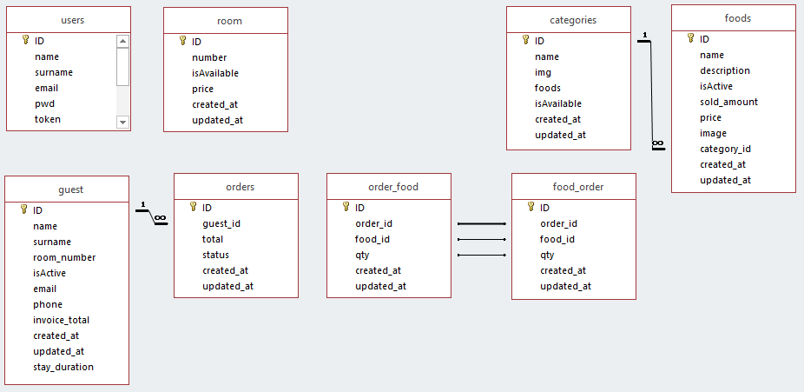

Slide 4
Prototipo

